Slide 1
졸업프로젝트 제안서
Tacotron2를 이용한 음성학습
담당 교수님: 김은이 교수님
팀원: 유종우(201410239)
김재원(201711296)
이서영(201711327)

Slide 2
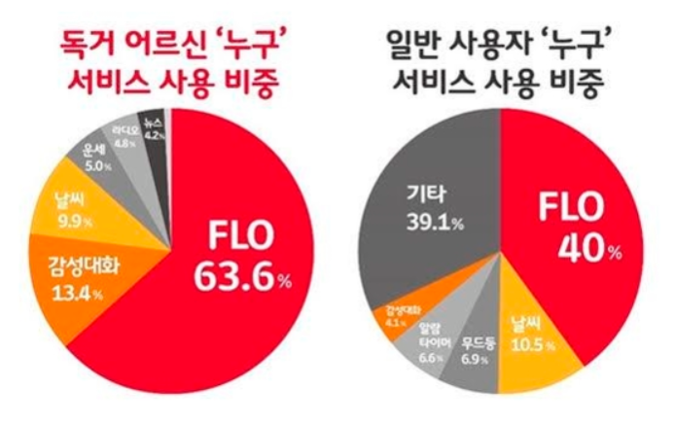
기획 배경
고령인구 증가에 따른 독거노인의 사회문제(고독, 외로움)
노인들에게 간단한 대화를 나눌 대상이 필요
AI 스피커의 사용 패턴 조사 결과
출처 : SK 텔레콤, 지방정부협의회
AI 스피커를 자녀 목소리로 바꾼다면?

Slide 3
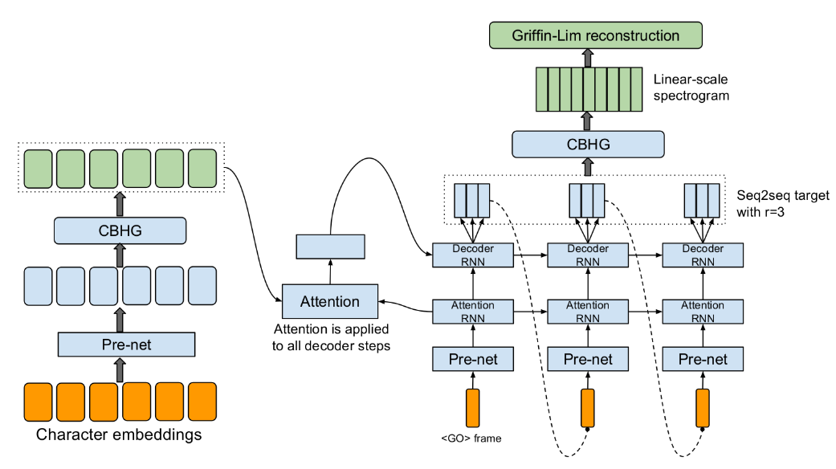
관련 동향
기존의 음성합성 기술
조음 합성, 포먼트 합성, 연결 합성, 통계기반 파라미터 합성
*통계기반 파라미터 합성
신호처리 기술로 음성의 특징을 추출(파라미터)
파라미터를 추출하여 통계 모델링 + 음성으로 재구성
타코트론(Tacotron)
구글(2017)
딥러닝을 바탕으로 음성을 직접 예측
하나의 모델 안에서 음성 분석/예측/합성

Slide 4
프로젝트 목표
특정 인물의 목소리로 텍스트 음성 변환 (책, 메시지 등)
학습에 필요한 음성 데이터 양 감소
모바일 기기에서 실행
타코트론
특징
통계 모델 예측(기존) → 음성 자체를 예측
Mel Spectogram에서 실제 음성 합성(Wavenet)
장점 : Wavenet은 높은 정확도와 낮은 잡음
단점 : 학습 시간이 길다(대략 10시간)
해결책: Waveglow, Griffin-Lim vocoder, LPCNet 등의 Vocoder이용

Slide 5
예상 결과물
실제 사람 목소리처럼 책 읽기/메시지 전달
유명 인사들의 목소리로 메시지 전달, 읽어주는 음성 합성기
역할 분담 계획
조원 | 역할
유종우 | 한글 전처리 알고리즘 관련 논문 조사 및 개발
김재원 | 음성 예측 모델 학습 논문 조사 및 데이터 처리, 개발
이서영 | Vocoder 학습 논문 조사 및 데이터 처리, 개발

Slide 6
추진 일정 계획
주차 | 일정 계획
1주차 | 한글 전처리 알고리즘 관련 논문 조사 및 개발
2주차 | 작업 환경 구축 및 데이터 수집
3주차 | Vocoder 학습 논문 조사 및 데이터 처리, 개발
4주차 | 적합한 음성 학습 모델 선정 및 테스트
5주차 | 음성 학습 모델 수정
6주차 | Vocoder 모델 논문 조사
7주차 | 적합한 Vocoder 선정 및 테스트
8주차 | Vocoder 모델 수정

Slide 7
추진 일정 계획
주차 | 일정 계획
9주차 | 음성 파일에 대한 한글 전처리 모델 조사
10주차 | 적합한 한글 전처리 모델 선정 및 테스트
11주차 | 한글 전처리 모델 수정
12주차 | 한글 전처리 모델을 통한 데이터 전처리
13주차 | 음성 합성 모델을 통한 음성 예측 학습 진행
14주차 | Vocoder 모델을 통한 음성 예측 학습 진행
15주차 | 학습한 자료를 통한 결과 데이터 생성 및 최종 테스트

Slide 8
결론
가족 목소리 학습 → 노인들에게 가족과 함께 있는 느낌
특정 인물의 목소리로 메시지 소통
생활 밀착형 기능(날씨 확인, 일정 관리, 네비게이션 등)

Slide 9
감사합니다.

